Slide 1

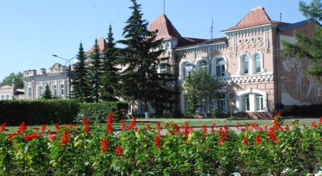

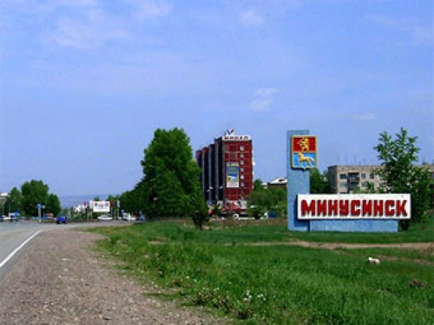
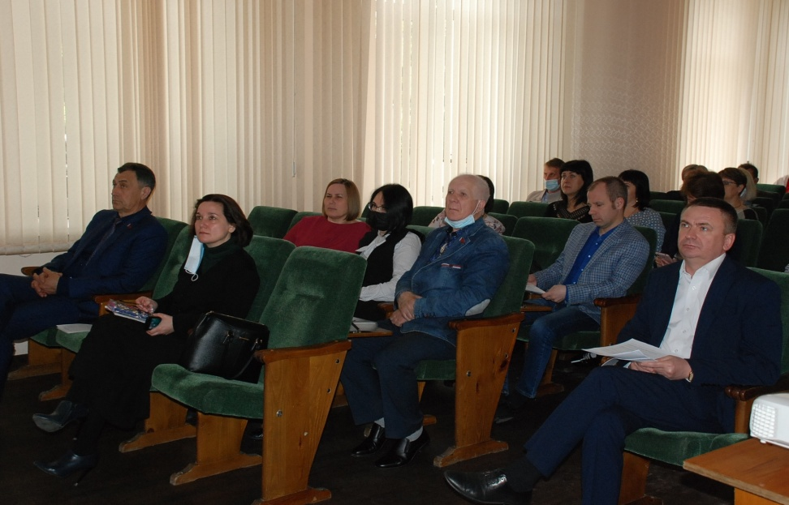
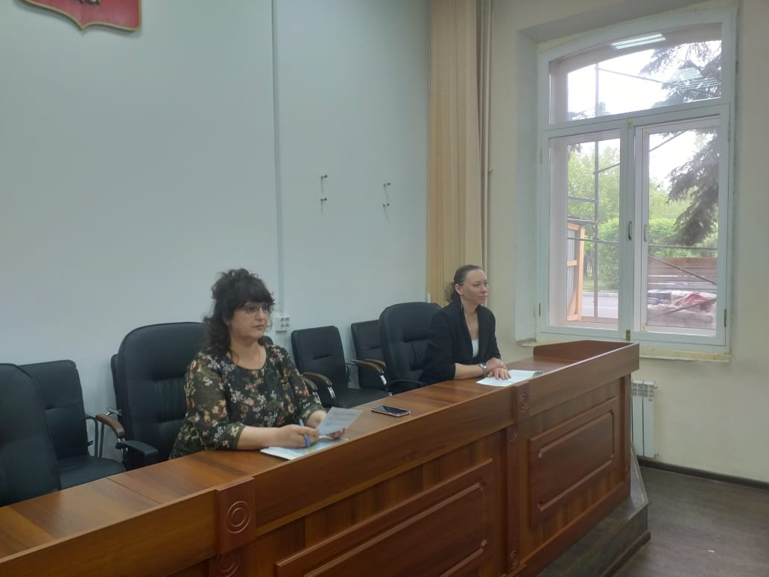
Управление муниципальными финансами
По муниципальной программе муниципального образования город Минусинск «Управление муниципальными финансами»
расходы исполнены в сумме 37 521,41 тыс. рублей или 99,99% от уточненной бюджетной росписи (37 523,80 тыс. рублей).

Slide 2
Бюджетные ассигнования на реализацию Программы распределены следующим образом:
№ п/п | Наименование ГРБС | Раздел, подраздел | Объем бюджетных ассигнований (тыс. рублей) |  | Процент исполнения
 |  |  | 2022
 |  |  | план | факт
1 | Финансовое управление администрации города Минусинска | 01 06 | 12 731,69 | 12 731,69 | 100%
 |  | 07 05 | 36,50 | 36,50 | 100%
 | ИТОГО |  | 12 768,19 | 12 768,19 | 100%
2 | Администрация города Минусинска | 01 13 | 37 409,98 | 37 409,98 | 100%
 |  | 07 05 | 125,64 | 125,64 | 100%
 | ИТОГО |  | 37 535,62 | 37 535,62 | 100%
 | Всего: |  | 50 303,81 | 50 303,81 | 100%
Подпрограмма 1
"Создание условий для эффективного и ответственного управления муниципальными финансами, повышения устойчивости бюджета муниципального образования город Минусинск"
№ | Наименование ГРБС | Раздел, подраздел | Объем бюджетных ассигнований (тыс. рублей) |  | Процент исполнения
 |  |  | 2022
 |  |  | план | факт
1 | Финансовое управление администрации города Минусинска | 01 06 | 12 731,69 | 12 731,69 | 100%
 |  | 07 05 | 36,50 | 36,50 | 100%
 | ИТОГО |  | 12 768,19 | 12 768,19 | 100%

Slide 3
Подпрограмма 2
"Организация централизованной системы учёта и отчетности"
№ | Наименование ГРБС | Раздел, подраздел | Объем бюджетных ассигнований (тыс. рублей) |  | Процент исполнения
 |  |  | 2022
 |  |  | план | факт
1 | Администрация города Минусинска (МКУ «Централизованная бухгалтерия») | 01 13 | 25 449,99 | 25 449,99 | 100%
 |  | 07 05 | 112,14 | 112,14 | 100%
 | Всего: |  | 25 562,13 | 25 562,13 | 100%
Подпрограмма 3
"Совершенствование механизмов осуществления
муниципальных закупок»
№ | Наименование ГРБС | Раздел, подраздел | Объем бюджетных ассигнований (тыс. рублей) |  | Процент исполнения
 |  |  | 2022
 |  |  | план | факт
1 | Администрация города Минусинска (МКУ «Управление муниципальных закупок») | 01 13 | 11 959,99 | 11 959,99 | 100%
 |  | 10 04 | 13,50 | 13,50 | 100%
 | Всего: |  | 11 973,49 | 11 973,49 | 100%

